Slide 1
AI採用スタートキット 特典2
履歴書と求人票から
スカウトメールを作る
履歴書に書かれた経験をもとに、
「なぜあなたに声をかけたのか」が伝わるメールを作ります。
Codex・Claude Codeの操作画面と、コピーして使える依頼文付き
合同会社Bridge Works
AI採用スタートキット · 2026.10
1 / 12

Slide 2
使うAIと、利用前の準備
会社ですでに使える方を選びます。どちらも初めての方は、下の準備から進めてください。
このガイドで使うアプリ
CodexはOpenAI、Claude CodeはAnthropicが提供するAIです。
コピー用ページで用意した依頼文を、AIの入力欄へ貼って作業を頼みます。
初めて使う方の準備
公式案内で、使えるパソコン・アカウント・必要な契約を確認します。
アプリを入れてログインし、次のページの手順で入力欄を開きます。
資料と依頼文は無料です。AIサービスの契約・料金は別に確認してください。
入手・ログイン・契約の確認先を開く
準備ページにも同じ手順があります。入力欄を開けたら4ページへ進んでください。
AI採用スタートキット · 2026.10
2 / 12

Slide 3
AIの入力欄を開く手順
使うアプリの欄だけを読みます。まだ資料や依頼文は送信しません。
Codexを使う方
Claude Codeを使う方
① アプリを開き、ChatGPTアカウントで
ログインします。
② 複数の使い方が出たらCodexを選びます。
③ 左側のRecents（最近のチャット）付近の
New chat（新しいチャット）を選びます。
④ 文章の入力欄が出たら準備完了です。
① デスクトップの何もない場所をクリックし、
画面上部の「ファイル」から
「新規フォルダ」を選び、「採用キット作業」
と名前を付けます。
② Claudeアプリにログインし、
「Code」タブを選びます。
③ Local（このコンピューター）を選び、
フォルダ選択で①のフォルダを選びます。
④ 文章の入力欄が出たら準備完了です。
Codexの準備を詳しく読む
Claude Codeの準備を詳しく読む
入力欄を開けたら4ページへ進みます。会社で利用できるアカウントを使ってください。
AI採用スタートキット · 2026.10
3 / 12

Slide 4
履歴書を入力する前の確認
文字をコピーできる履歴書と求人票の本文を使います。
個人情報の取扱いは、個人情報保護委員会の説明をご参照ください。
利用するAIの規約・設定と社内ルールを確認し、入力の可否をご判断ください。
個人情報保護委員会の注意喚起を読む（PDF）
判断できないときは、社内で個人情報の扱いを決める責任者に確認します。
練習には架空の資料を使えます。
本文をコピーできる資料を用意
紙・画像だけの資料は、そのまま本文欄へ貼れません。
文字をコピーできる元データを用意するか、必要な本文を入力します。
本文の貼り付けは8ページ、まとめてコピーする操作は9ページへ。
AI採用スタートキット · 2026.10
4 / 12

Slide 5
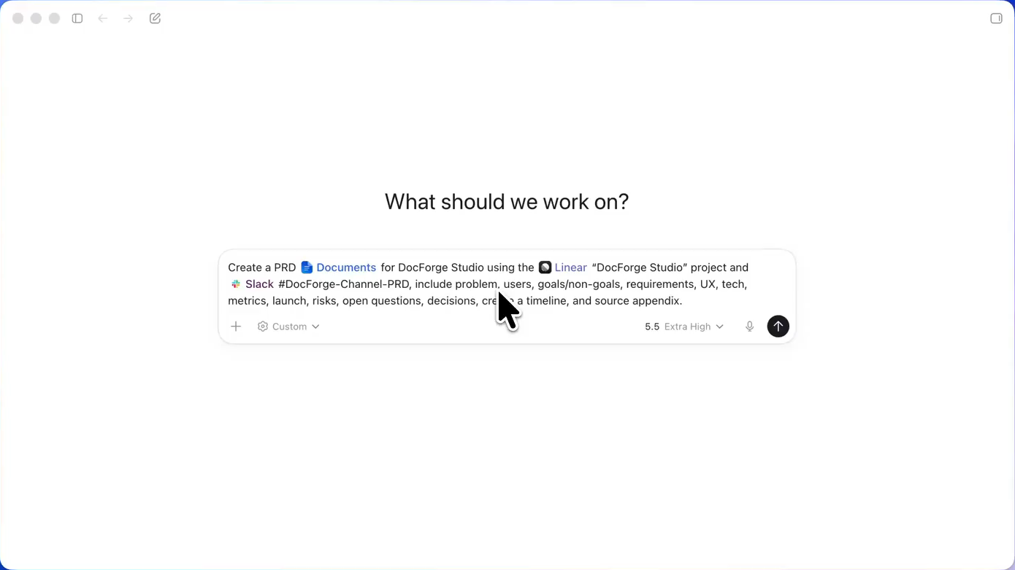
Codex（コーデックス）とは？
OpenAIが提供するAIです。日本語で、文章の作成や修正を頼めます。
候補者に送る
スカウトメールの下書きを
作ります。
どのような作業をしますか？
スカウトメールの作成を手伝ってください。
依頼文・履歴書・求人票を
入力欄に貼り付けます。
入手・ログイン方法（公式）
画面は、日本語の入力例を重ねた説明図です。
Codexで使う方は、8〜9ページでコピーし、10ページへ進んでください。
AI採用スタートキット · 2026.10
5 / 12

Slide 6

Claude Code（クロードコード）とは？
Anthropic（アンソロピック）が提供するAIです。Claudeアプリの「Code」から使います。
アプリの「Code」タブを開きます。
候補者に送るスカウトメールの下書きを作ります。
依頼文・履歴書・求人票を、上の入力欄に貼り付けます。
アプリの入手・ログイン方法（公式）
フォルダ選択が出たら、3ページで作った「採用キット作業」を選びます。
Claude Codeで使う方は、8〜9ページでコピーし、11ページへ進んでください。
AI採用スタートキット · 2026.10
6 / 12

Slide 7
履歴書をもとに、声をかけた理由を伝えます
架空の候補者と求人票を使ったメール例です。
履歴書の経験
件名：食品卸での受発注経験を、当社で活かしていただけませんか
食品卸会社で
営業事務を4年間。
受発注・納期調整を担当。
Excelの管理表を見直し、
入力漏れを月平均
8件から2件に削減。
山田はるか様
突然のご連絡失礼いたします。つむぎ食品株式会社の
［採用担当者名］と申します。
食品卸会社で4年間、受発注処理や納期調整を担当されてきた
ご経験に関心を持ち、ご連絡しました。
当社では、小売店からの受注処理や工場への出荷依頼を担当する
営業事務を募集しています。これまでのご経験を活かして
いただけるのではないかと考えています。
また、Excelの受注管理表を見直し、入力漏れを月平均8件から
2件に減らされた点にも関心を持ちました。当社の受注管理の
改善にも、ご経験を活かしていただければと考えています。
ご関心がありましたら、まずは仕事内容についてお話を
聞いていただけませんか。ご検討いただけますと幸いです。
つむぎ食品株式会社 ［採用担当者名］
求人票の仕事
食品メーカーの営業事務。
受注処理と納期調整、
受注管理の改善を担当。
架空のメール例です。実際の文章は、入力した履歴書と求人票によって変わります。
AI採用スタートキット · 2026.10
7 / 12

Slide 8
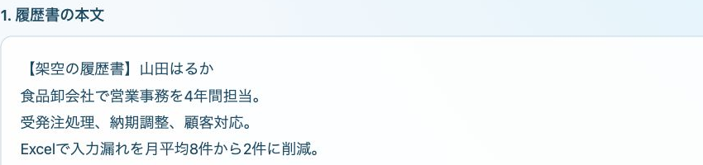
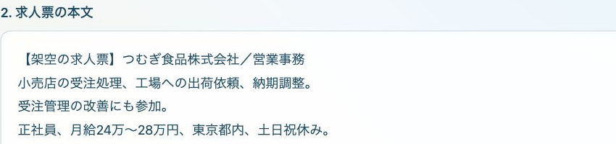
履歴書と求人票の本文を貼り付けます
下のボタンからコピー用ページを開き、入力前の注意書きを確認します。
依頼文のページを開く
1
履歴書の本文を貼ります
履歴書の本文を選択し、
右クリックして「コピー」。
「1. 履歴書の本文」欄で
右クリックし、
「貼り付け」を選びます。
2
求人票の本文を貼ります
求人票の本文をコピーし、
「2. 求人票の本文」欄で
右クリックして
「貼り付け」を選びます。
2つとも貼り付けたら、9ページへ進んでください。
AI採用スタートキット · 2026.10
8 / 12

Slide 9
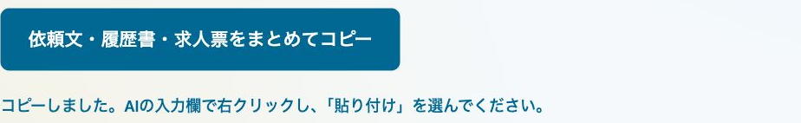
依頼文・履歴書・求人票をまとめてコピーします
ページの下にある青いボタンをクリックします。
「依頼文・履歴書・求人票をまとめてコピー」をクリックします。
「コピーしました」と表示されたら、コピー完了です。
コピーできないときは「コピーする文章を確認する」を開きます。
表示された文章を選択し、右クリックして「コピー」を選んでください。
Codexを使う方は10ページへ。Claude Codeを使う方は11ページへ進んでください。
AI採用スタートキット · 2026.10
9 / 12

Slide 10
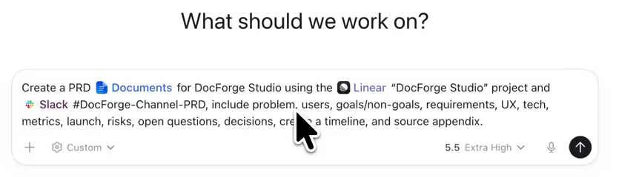

Codexに貼り付けて、送信します
新しいチャットを開きます。9ページでコピーした文章を使います。
貼り付ける文章の構成
どのような作業をしますか？
依頼文
【履歴書】候補者の経歴
【求人票】募集する仕事・条件
スカウトメールの作成を手伝ってください。
入力欄右下の「↑」が送信ボタンです。
入力欄を右クリックし、
「貼り付け」を選びます。
クリックして送信します。
依頼文・履歴書・求人票が
すべて入っていることを確認し、
入力欄右下の「↑」で送信します。
日本語の入力例を重ねた説明図です。
回答が表示されたら、12ページでメールの有無に応じた手順を確認します。
AI採用スタートキット · 2026.10
10 / 12

Slide 11
Claude Codeに貼り付けて、送信します
Claudeアプリの「Code」を開きます。9ページでコピーした文章を使います。
貼り付ける文章の構成
「Code」の入力欄
依頼文
【履歴書】候補者の経歴
【求人票】募集する仕事・条件
入力欄を右クリックし、
「貼り付け」を選びます。
AIの回答を待ち、メールが出た場合・
出ない場合の確認へ進みます。
依頼文・履歴書・求人票がすべて入っていることを
確認し、Enterキーを押して送信します。
左は入力欄の抜粋、右は貼り付ける文章の構成を示した説明図です。
回答が表示されたら、12ページでメールの有無に応じた手順を確認します。
AI採用スタートキット · 2026.10
11 / 12

Slide 12
メールが出た場合と、出ない場合の確認
AIは、履歴書の経験と求人の仕事を結び付けられる場合に、メールの下書きを作ります。
メールが出たら
メールが出なかったら
声をかけた理由は履歴書と、
条件は求人票と照合します。
「送信前の確認」を読み、
差し替えや確認事項に対応します。
氏名・会社名・担当者名を整え、
件名と本文だけをメールの
件名欄・本文欄へコピーします。
接点を裏付けられない場合は、メールを
作らず、不足情報や確認事項が出ます。
確認できる情報があれば同じ会話へ追加し、
もう一度作成を頼みます。
情報を確認できなければ、この候補者への
メール作成はここで止めます。
分からない情報を推測して足しません。
修正は、同じ会話で頼めます
例：「Excelの受注管理表を見直した経験を、もう少し具体的に取り上げてください。」
宛先と本文を確認してから、候補者へ送信してください。
AI採用スタートキット · 2026.10
12 / 12

